Slide 1
Duinboulevard Nieuwvliet-Bad
Informatieve Raadsvergadering
Dinsdag 18 februari 2025

Slide 2
Agenda
Het doorlopen proces tot nu toe (op hoofdlijnen)
Globale toelichting Masterplan Nieuwvliet
Toelichting Voorlopig Ontwerp
Raming
(deel) Conclusies
Vervolg
Vragen

Slide 3
Proces tot nu toe
Masterplan Nieuwvliet-Bad is vastgesteld
Opdracht gegeven aan een OKRA Landschapsarchitecten voor het uitwerken van het ontwerp voor de Duinboulevard
Concept Voorlopig ontwerp (VO) op basis van de uitgangspunten uit het Masterplan
Concept besproken met stakeholders
Opmerkingen en aanbevelingen zo veel mogelijk verwerkt in VO
Raming opgesteld voor de realisatie van het VO

Slide 4
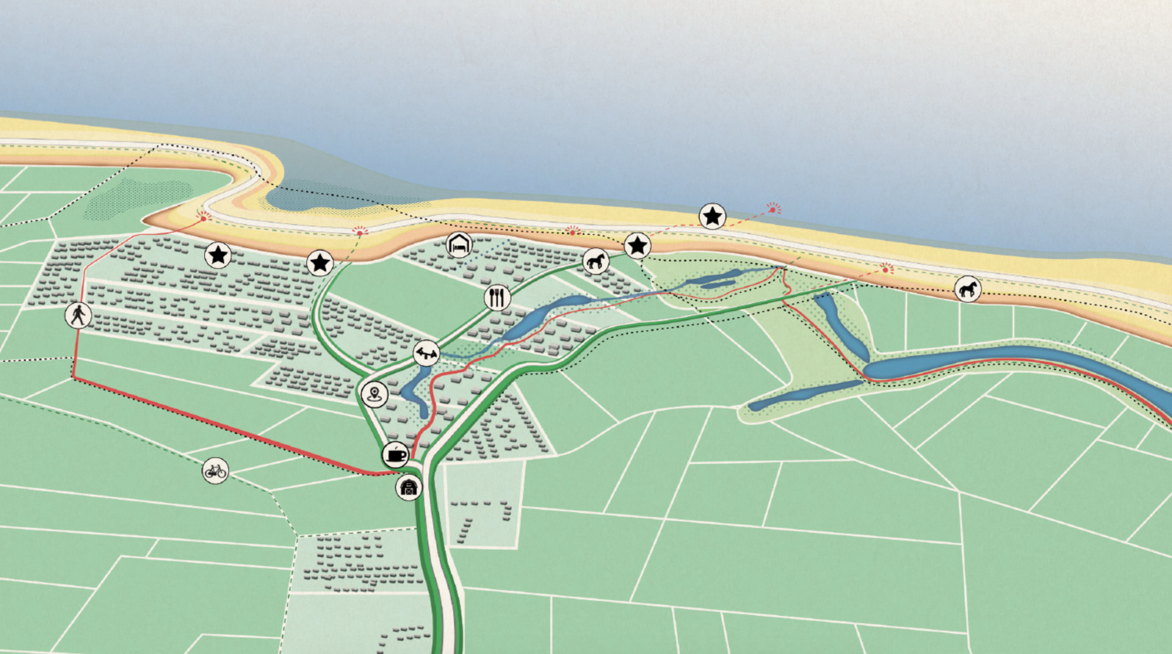
Masterplan Nieuwvliet-Bad

Slide 5
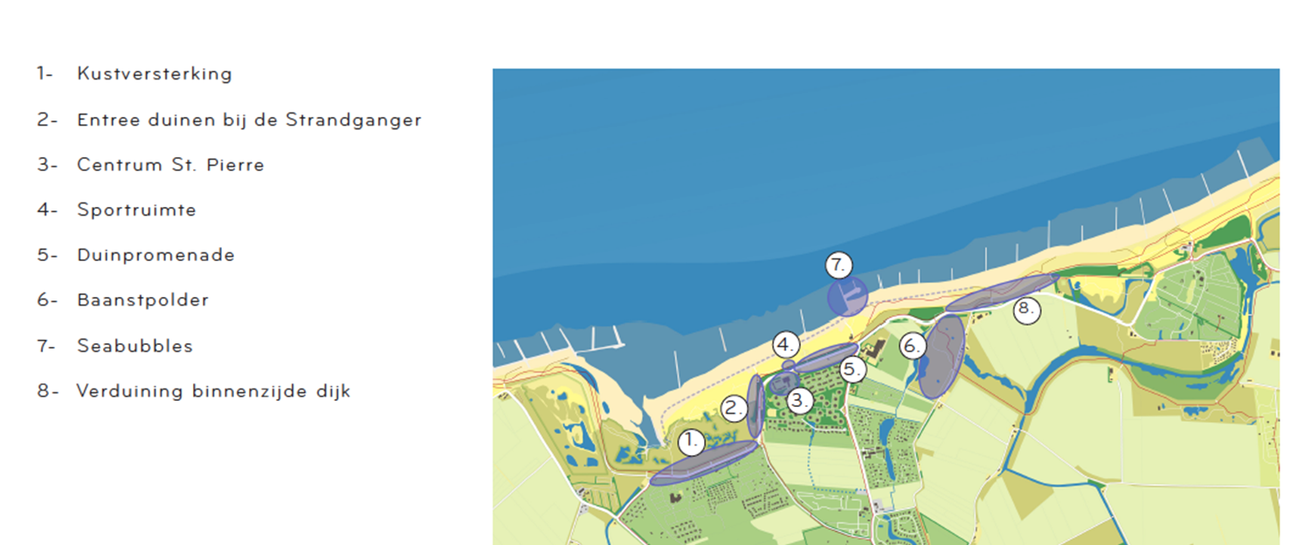
Componenten Duinboulevard

Slide 6
Ambitie
Aantrekkelijk verblijfsgebied en robuuste duingordel
Dynamiek van de kust benutten voor natuurlijke ontwikkeling
Zicht op zee (of markante punten met zicht op zee)
Toegankelijk voor allen, dubbel routenetwerk langzaam verkeer waar mogelijk
Mobiliteitsknooppunt
Continuïteit paardrijdroutes
Goede connectie met en veilige oversteken naar de omgeving

Slide 7
Uitgangspunten
Binnen de kern 30km zone met autoverkeer en fietsverkeer op route Zeeweg/Zeedijk (Verplaatsen komgrenzen)
Goede en veilige aansluitingen op verblijfsgebied.
Spiegelen doorgaande route en parkeerplaatsen
Dubbele langzaam verkeerroute in de duingordel en nieuwe duingordel
Buiten de kern 60 km zone met vrijliggend fietspad
Verduining oost- en westflank
Bredere zone met comfortabele duinovergang en routes voor ouderen, kinderen en mindervaliden
Duinpromenade met specials

Slide 8
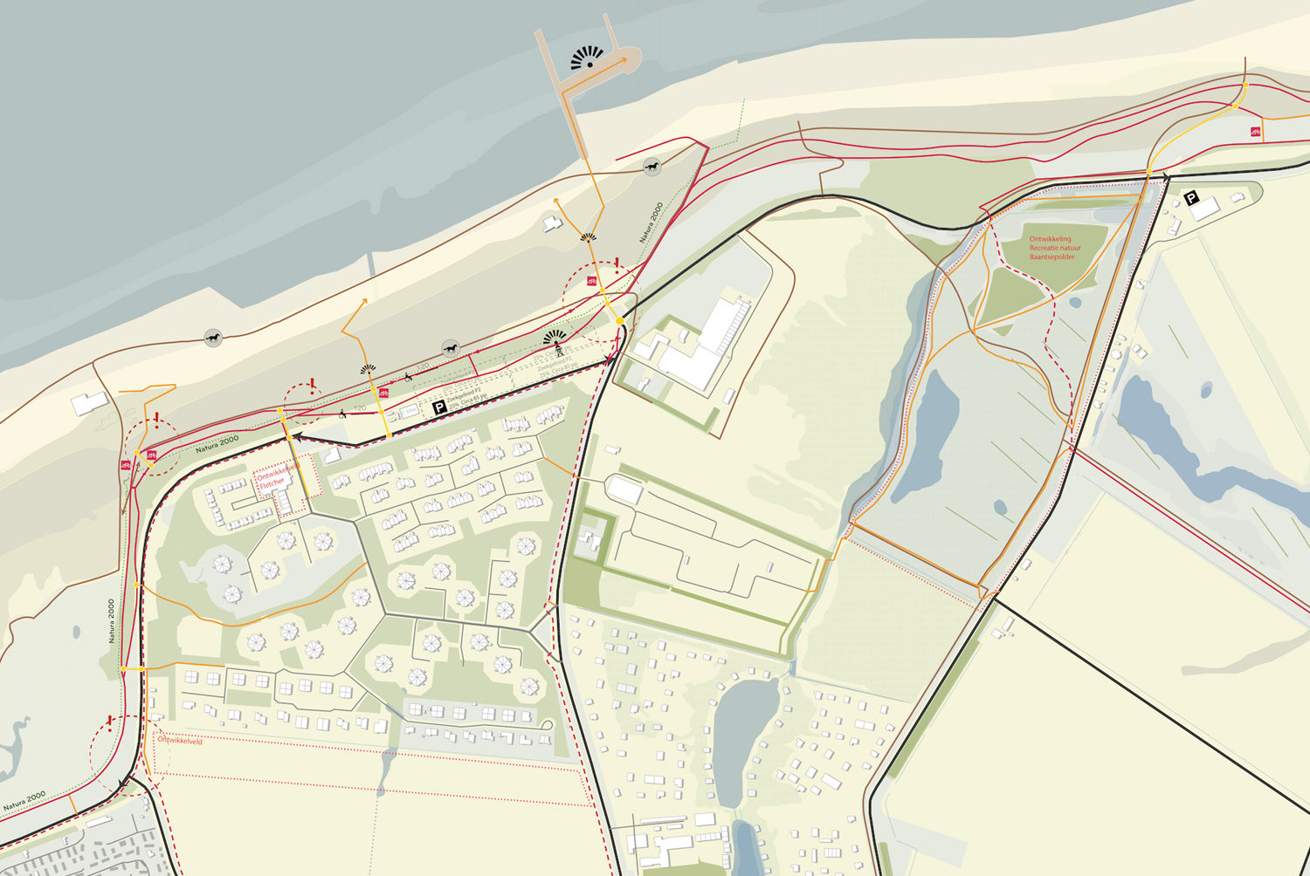
Uitgangspunten

Slide 9
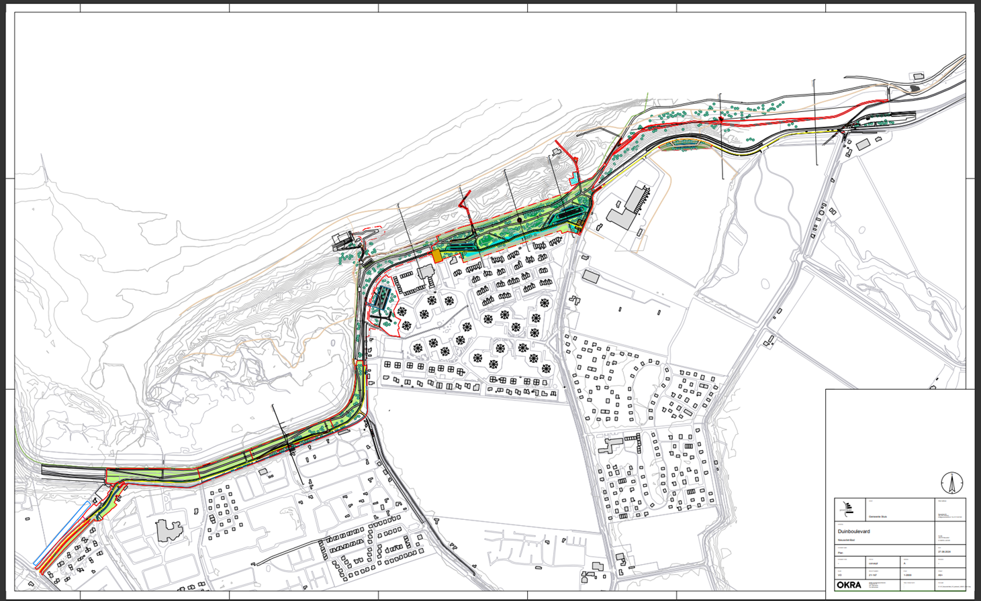
Voorlopig Ontwerp

Slide 10
Voorlopig Ontwerp onderdeel Parkeren

Slide 11
Parkeren in VO
Kleinschaliger en inpassing in het landschap conform het vastgestelde masterplan
Ca. 50% van de bestaande parkeerplaatsen op de huidige locatie
Ca. 25% van de bestaande parkeerplaatsen elders
Een aparte locatie voor paardentrailers voorzien
Parkeerplaatsen verdelen over het gebied (connecties met de strandpaviljoens en het centrum van St. Pierre)

Slide 12
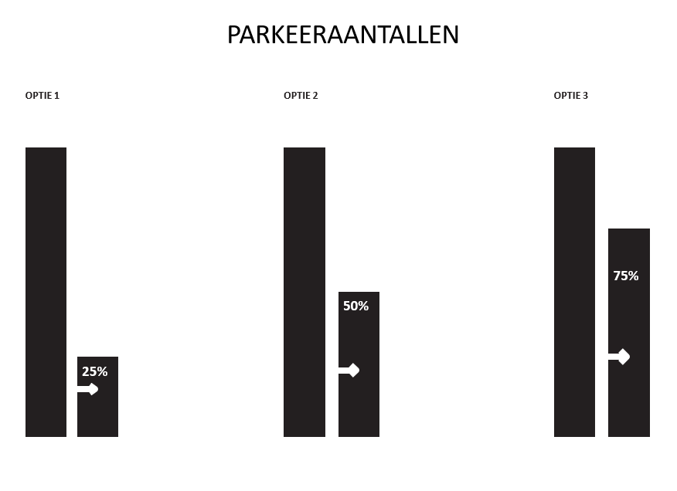
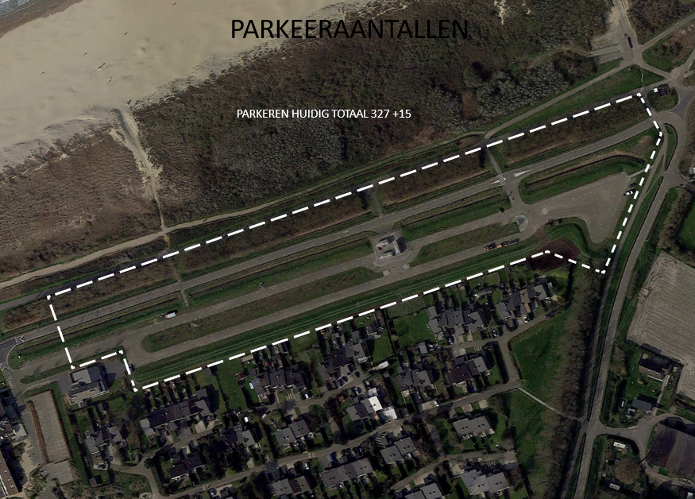
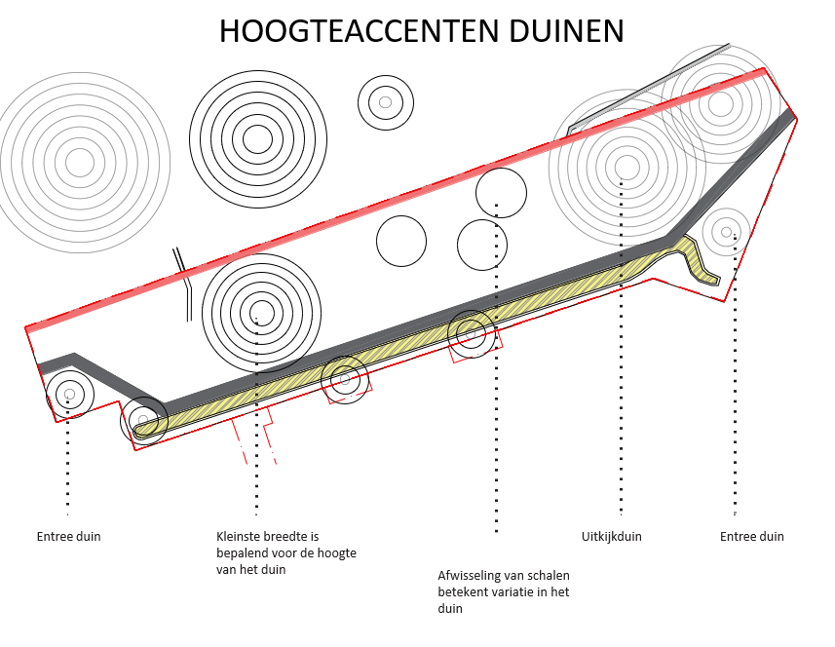
Parkeren

Slide 13
Voorlopig Ontwerp Onderdeel Duinpromenade

Slide 14
De Duinpromenade
Uit het ontwerp blijkt dat zeezicht in dit gebied niet haalbaar is. Dit i.v.m. natuurwaarden in het gebied
Om zeezicht te bieden is een uitkijkpunt opgenomen
De bestaande weg wordt verlegd naar de zuidzijde zodat een verkeersveiligere situatie ontstaat
Versterking duingebied waardoor er sprake is van een betere landschappelijke inpassing van het gebied.
Het centrumgebied St. Pierre sluit aan op de Duinpromenade. Dit deel is nog niet uitgewerkt.

Slide 15

Voorlopig Ontwerp Onderdeel oost- en westflank

Slide 16
De oost- en westflank
De westflank is al deels uitgevoerd door de realisatie van het deelproject Entree Duinen bij de Strandganger (tegenwoordig strandpaviljoen Woest 17)
De oostflank ziet op het gebied vanaf de manege tot aan de Sint Bavodijk. Hier wordt voorzien in een verbeterde verkeerssituatie en in een oplossing voor het parkeren met paardentrailers.
Verduining van de dijken
Dubbele padenstructuur met comfortabele duinovergang en routes voor ouderen, kinderen, mindervaliden

Slide 17
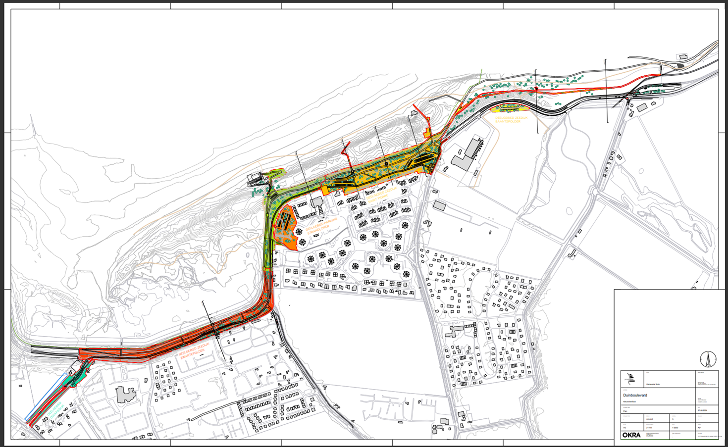
VO Raming (concept)

Slide 18
VO Raming (concept)
Deelgebied | Omschrijving | Raming
DLG 1 | VO Raming Dwarsdijk | Ca. € 550.000,--
DLG 2 | VO Raming Zeedijk Zwarte Polder | Ca. € 2.500.000,--
DLG 3 | VO Raming Parking Strandganger | Ca. 300.000,--
DLG 4 | VO raming Zeedijk St. Pierre | Ca. 6.500.000,--
DLG 5 | Zeedijk Baanstpolder | Ca. 1.100.000,--

Slide 19
(deel)Conclusies
Uit de reeds doorlopen ontwerpstappen komt naar voren dat:
De gereserveerde financiële middelen niet toereikend zijn voor de volledige uitvoering van de duinboulevard. (Raming ca. € 10,9 mln, gereserveerd ca. € 4,5 mln.)
Zeezicht niet overal haalbaar is.
Er is sprake van een afname van het aantal parkeerplaatsen.

Slide 20
Toegevoegde waarde
Verplaatsing van de weg en aanpassingen aan de infrastructuur zorgen voor een verkeersveiligere situatie
De infrastructuur en de bereikbaarheid van het gebied wordt verbeterd.
Betere (landschappelijke) inpassing van het gebied.
Mogelijkheden voor het verbeteren van de waterberging in het gebied, ook voor de omliggende vakantieparken.

Slide 21
Vervolg
Het voorlopig ontwerp zal verder uitgewerkt worden, uitgaande van de ca € 4,5 mln die uw raad beschikbaar heeft gesteld. Dit betekent keuzes maken.
De keuzes zullen op basis van een raadsvoorstel aan uw raad worden voorgelegd.

Slide 22
Vragen?

